Slide 1
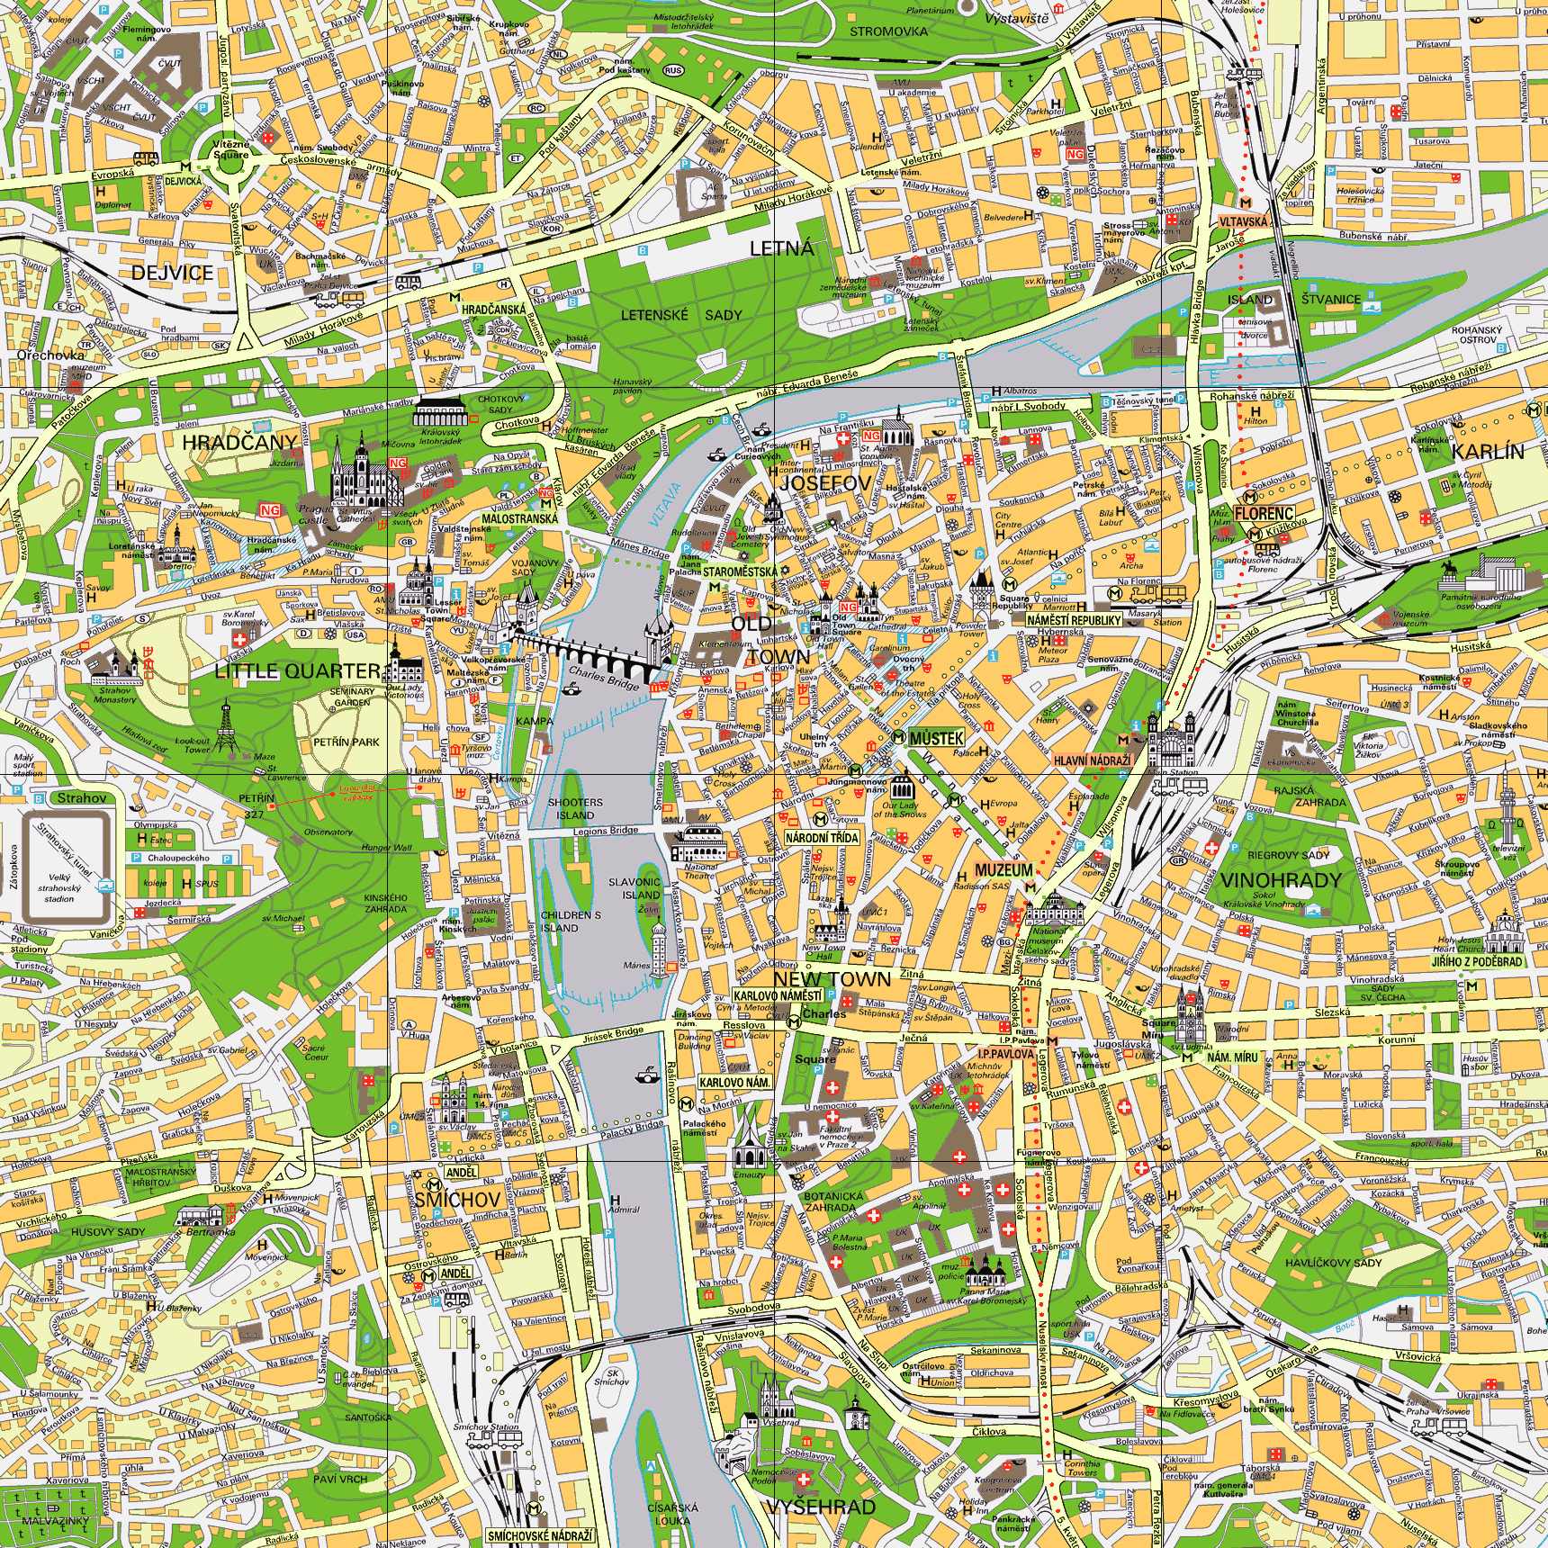


Elektronická učebnice - I. stupeň Základní škola Děčín VI, Na Stráni 879/2 – příspěvková organizace Anglický jazyk
13.1 In the town
http://www.mes-english.com/flashcards/places.php
Autor: Zuzana Tonderová

Slide 2
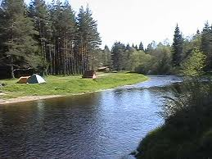
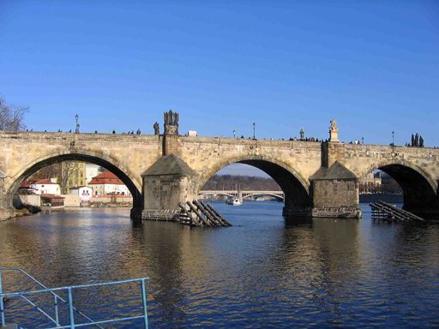
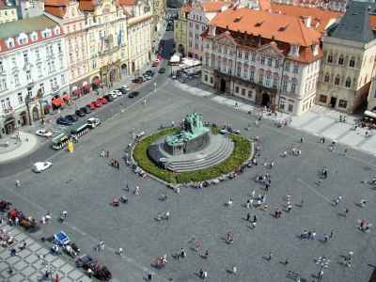
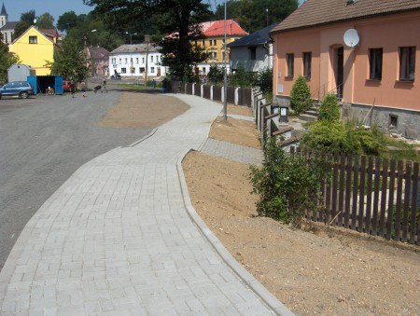
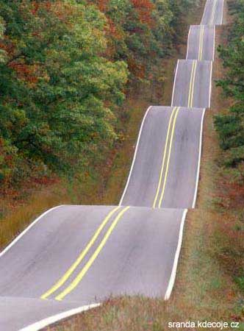
Elektronická učebnice - I. stupeň Základní škola Děčín VI, Na Stráni 879/2 – příspěvková organizace Anglický jazyk
13.2 What do we already know?
Town
River
Bridge
Pavement
Square
Road

Slide 3
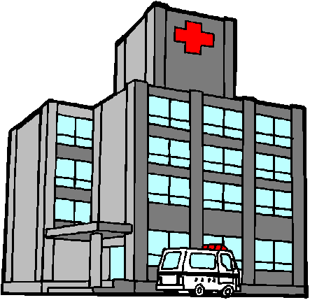
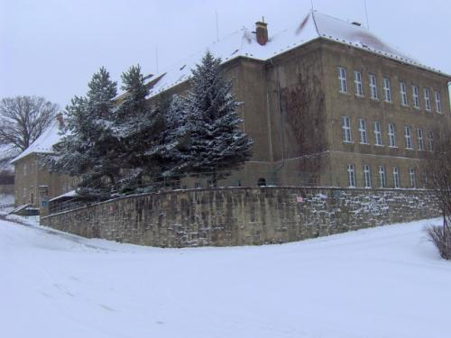

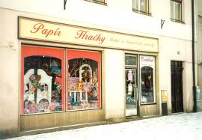
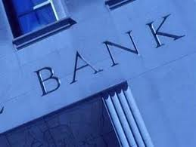
Elektronická učebnice - I. stupeň Základní škola Děčín VI, Na Stráni 879/2 – příspěvková organizace Anglický jazyk
13.3 New terms
What is in the town? – Co je ve městě?
How do I get from the shop to the cinema? – Jak se dostanu z obchodu do kina?
School
Cinema
Hospital
Bank
Shop

Slide 4

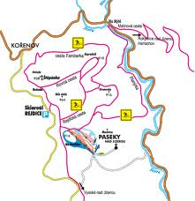
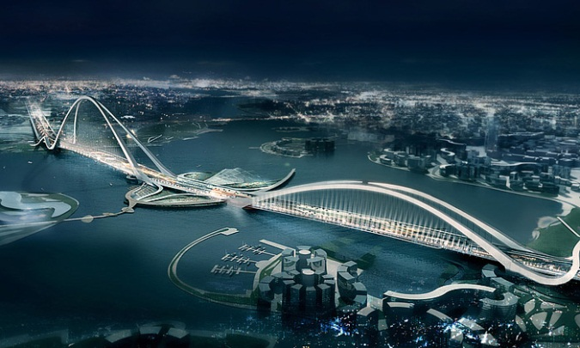
Elektronická učebnice - I. stupeň Základní škola Děčín VI, Na Stráni 879/2 – příspěvková organizace Anglický jazyk
13.4 Instructions
Go straight on. – Jdi rovně.
Turn right. – Zahni doprava.
Turn left. – Zahni doleva.
Go along the pavement. – Jdi podél chodníku.
Cross the street. – Přejdi ulici.
Go under the bridge. – Jdi pod mostem.

Slide 5
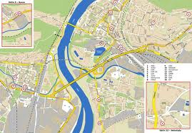
Elektronická učebnice - I. stupeň Základní škola Děčín VI, Na Stráni 879/2 – příspěvková organizace Anglický jazyk
13.5 Exercises
Find the way from your school to the railway station.
Use these directions:
Turn left
Turn right
Go straight on
Go down the street
Cross the street…
Go along the….
Go under the…..

Slide 6
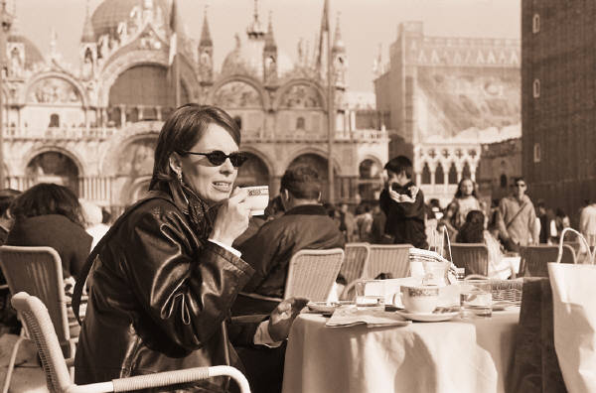


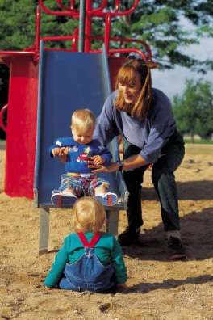
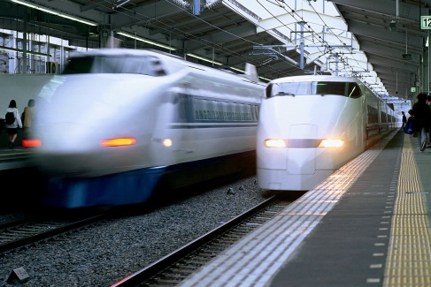
Elektronická učebnice - I. stupeň Základní škola Děčín VI, Na Stráni 879/2 – příspěvková organizace Anglický jazyk
13.6 Something more difficult
Find the place in the town and match it with the picture.
1. uestaarrnt
2. sotpubs
3. yrlbiar
4. yalpndourg
5. ozo
6. ooshlc
7. ohps
8. oiaprtr
9. itonrasatitn
10. alohpsit

Slide 7
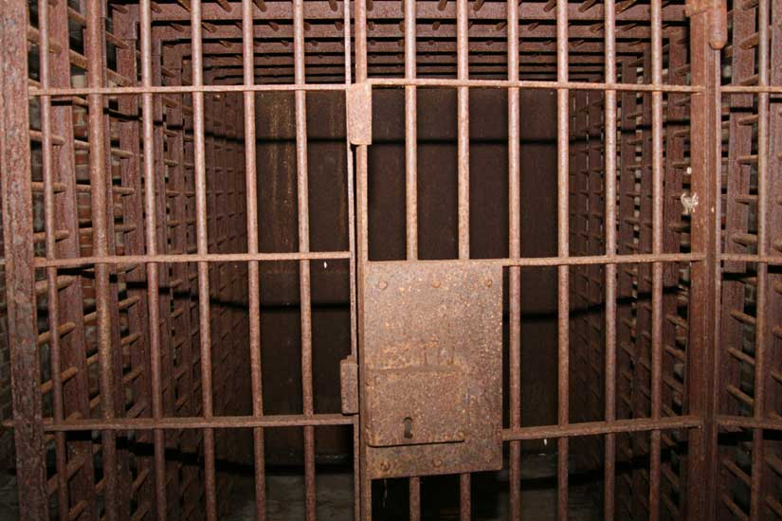
Elektronická učebnice - I. stupeň Základní škola Děčín VI, Na Stráni 879/2 – příspěvková organizace Anglický jazyk
13.7 Let´s visit the Crime museum in Washington D.C.
History of Crime
The Consequences of the Crime
Crime Fighting
Crime Scene Investigation
http://www.crimemuseum.org/

Slide 8
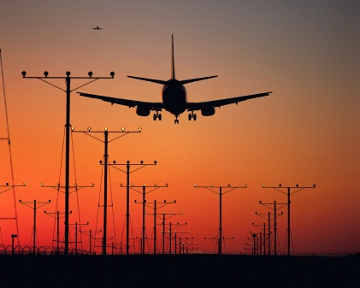
Elektronická učebnice - I. stupeň Základní škola Děčín VI, Na Stráni 879/2 – příspěvková organizace Anglický jazyk
13.8 Revision test
1. What is it? – It is a thing over the river.
Church
School
Bridge
Park
3. Find a building in the town.
Anhd
Etre
Oohcsl
Arc
2. It is not a building.
Hospital
School
Cinema
River
4. What is not a direction.
Stand up!
Go straight on!
Turn left!
Turn right!
Correct answers:
1c,2d,3c,4a

Slide 9
Elektronická učebnice - II. stupeň Základní škola Děčín VI, Na Stráni 879/2 – příspěvková organizace Anglický jazyk
13.9 Použité zdroje, citace
http://www.mes-english.com/flashcards/places.php
http://www.mmdecin.cz/
http://www.crimemuseum.org/

Slide 10
Elektronická učebnice - II. stupeň Základní škola Děčín VI, Na Stráni 879/2 – příspěvková organizace Anglický jazyk
13.10 Anotace
Autor | Zuzana Tonderová
Období | 07 – 12/2011
Ročník | 2. ročník
Klíčová slova | Town, hospital, bank, school, shop, cinema, instructions
Anotace | Prezentace popisující názvy budov ve městě a instrukce směrů

